Slide 1
CSG3G3 Kercerdasan Mesin dan Artifisial Reasoning 1
Author-Tim Dosen
KK ICM

Slide 2
Outline
Propositional Logic
First-Order Logic
Fuzzy Systems

Slide 3
Lima Jenis Logic [RUS95]
Jenis logic | Apa yang ada di dunia nyata | Apa yang dipercaya Agent tentang fakta
Propositional logic | fakta | benar/salah /tidak diketahui
First-order logic | fakta, objek, relasi | benar/salah /tidak diketahui
Temporal logic | fakta, objek, relasi, waktu | benar/salah /tidak diketahui
Probability theory | fakta | derajat kepercayaan [0,1]
Fuzzy logic | derajat kebenaran | derajat kepercayaan [0,1]

Slide 4
Propositional Logic
Logic yang paling sederhana
Sangat mudah dipahami
Membuat kita lebih mudah membedakan teknik reasoning dengan teknik searching.

Slide 5
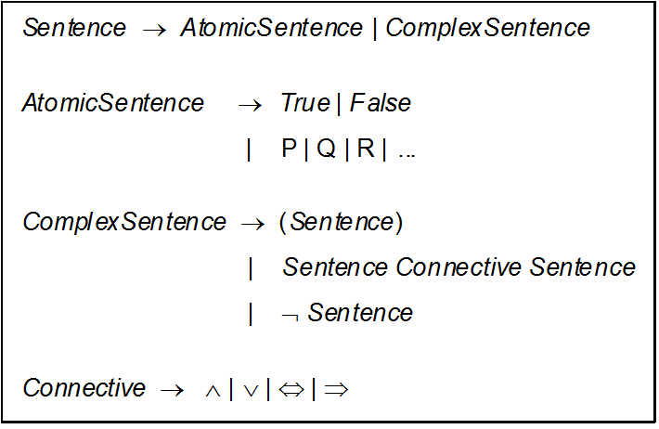
BNF (Backus-Naur Form)

Slide 6
Tabel Kebenaran 5 connective
P | Q | ¬P | P ∧ Q | P ∨ Q | P ⇒ Q | P ⇔ Q
False False True True | False True False True | True True False False | False False False True | False True True True | True True False True | True False False True

Slide 7
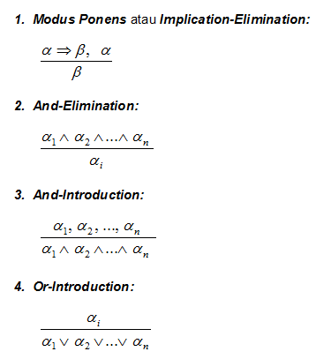
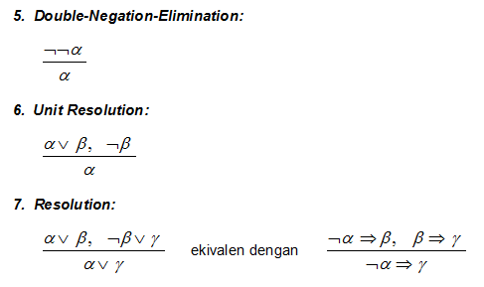
Aturan Inferensi Propositional logic

Slide 8
Contoh Penerapan Proportional Logic
Knowledge Bases System
Game Sederhana: Dunia Wumpus
Bagaimana implementasi Propositional Logic dalam Game Wumpus

Slide 9

Knowledge bases
Knowledge base = set of sentences in a formal language Declarative approach to building an agent (or other system):
Tell it what it needs to know
Then it can Ask itself what to do - answers should follow from the KB Agents can be viewed at the knowledge level
i.e., what they know, regardless of how implemented Or at the implementation level
i.e., data structures in KB and algorithms that manipulate them

Slide 10
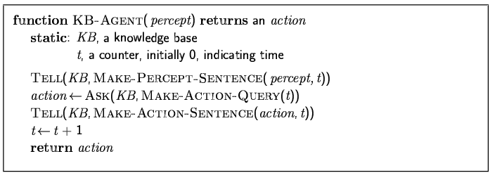
A simple knowledge-based agent
The agent must be able to:
Represent states, actions, etc. Incorporate new percepts Update internal representations of the world Deduce hidden properties of the world Deduce appropriate actions

Slide 11
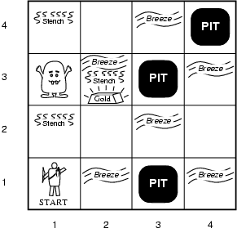
Wumpus World PEAS description
Performance measure
gold +1000, death -1000
-1 per step, -100 for using the arrow
Environment
Squares adjacent to wumpus are smelly Squares adjacent to pit are breezy Glitter iff gold is in the same square Shooting kills wumpus if you are facing it Shooting uses up the only arrow Grabbing picks up gold if in same square Releasing drops the gold in same square
Sensors: Stench, Breeze, Glitter, Bump, Scream
Actuators: Left turn, Right turn, Forward, Grab, Release, Shoot

Slide 12
Wumpus world characterization
Fully Observable No – only local perception
Deterministic Yes – outcomes exactly specified
Episodic No – sequential at the level of actions
Static Yes – Wumpus and Pits do not move
Discrete Yes
Single-agent? Yes – Wumpus is essentially a natural feature

Slide 13

Game Wumpus
Terdapat Monster Wumpus yang tinggal di sebuah gua (16 ruangan). Di dalam gua terdapat 3 lubang mematikan (Pit) yang mengeluarkan angin (breeze) sehingga sampai ke ruangan-ruangan di sekitarnya. Wumpus mengeluarkan bau busuk (stench) dan dapat tercium sampai keruangan sekitarnya. Wumpus menjerit (scream) dan mati jika terpanah.
Seorang agent petualang masuk ke gua dimulai dari kotak start (1,1) dengan tujuan untuk mencari emas dan membawanya kembali ke kotak start (1,1)

Slide 14
4 | Stench |  | Breeze | Pit
3 | Wumpus Stench | Breeze, Stench , Gold (glitter) | Pit | Breeze
2 | Stench |  | Breeze
1 | START Agent → | Breeze | Pit | Breeze
 | 1 | 2 | 3 | 4

Slide 15
Aturan Main
Saat permainan dimulai, Agent berada di posisi (1,1)
Tugas Agent
menemukan emas
membawanya kembali ke kotak start (1,1)
secepat mungkin dengan jumlah aksi seminimum mungkin, tanpa terbunuh
Agent akan mati jika memasuki kotak yang terdapat Wumpus atau Pit. Tetapi aman jika memasuki kotak yang di dalamnya terdapat Wumpus yang telah mati.
Agent akan benjol (bump) jika menabrak dinding
Poin
1.000 : agent berhasil keluar gua + membawa emas
–1 : untuk setiap aksi yang dilakukan
-1.000 : jika agent terbunuh
-100 : untuk setiap panah yang digunakan
-100 : bila keluar gua secara mendadak dengan aksi climb

Slide 16
Dunia Wumpus
Masalah dunia Wumpus dapat dirumuskan ke dalam tiga kelompok sbb:
Percept/Sensor: sesuatu yang ditangkap oleh Agent
Action/Actuator: aksi yang dapat dilakukan oleh Agent
Goal: tujuan

Slide 17
Percept
Percept : [stench , breeze, glitter, bump, scream]
[stench , breeze, None, None, None]
Ada stench dan breeze
Tidak ada glitter, bump, maupun scream

Slide 18
Action
Move: hadap kiri, hadap kanan, atau maju.
Grab: mengambil objek yang berada di kotak dimana agent berada.
Shoot: memanah dengan arah lurus sesuai dengan arah Agent menghadap.
Climb: memanjat keluar dari gua.

Slide 19
Goal
Menemukan emas dan membawanya kembali ke kotak start (1,1) secepat mungkin dengan jumlah action yang seminimum mungkin, tanpa terbunuh.
Poin
1.000 : agent berhasil keluar gua + membawa emas
–1 : untuk setiap aksi yang dilakukan
-1.000 : jika agent terbunuh
-100 : untuk setiap panah yang digunakan
-100 : bila keluar gua secara mendadak dengan aksi climb

Slide 20
Wumpus dengan Reasoning [1]
Reasoning (inference) mengunakan propositional logic
Tahapan:
1. Mempersiapkan Knowledge-Based awal: merepresentasikan fakta atau keadaan ke dalam simbol-simbol propositional logic.
2. Mentransformasikan fakta atau keadaan ke dalam rule (knowledge)-> dalam kasus ini ada 2 rule yaitu environment rule dan action rule
3. Melakukan inferensi pada environment rule dilanjutkan dengan action rule. Pada saat inferensi di environment rule akan dihasilkan fakta/fakta yang mempengaruhi pilihan pada action rule (entailments = one thing follows from another)
Catatan: Reasoning vs Inference??
Inference : A process of drawing conclusion (solution) from set of facts.
Reasoning: A Process of deriving new knowledge from the exist knowledge.

Slide 21
Wumpus dengan Reasoning [2]
1. Mempersiapkan Knowledge-Based awal: merepresentasikan fakta atau keadaan ke dalam simbol-simbol propositional logic. Contoh:
S_{1,2} : ada stench di kotak (1,2)
B_{2,1} : ada breeze di kotak (2,1)
G_{2,3} : ada glitter di kotak (2,3)
M_{1,4,North} : bump di kotak (1,4) arah North
C_{1,3} : ada scream di kotak (1,3)
W_{1,3} : ada Wumpus di kotak (1,3)
¬S_{1,1} : tidak ada stench di posisi (1,1)

Slide 22
Wumpus dengan Reasoning [3]
2. Mentransformasikan fakta atau keadaan ke dalam rule (knowledge)-> dalam kasus ini ada 2 rule yaitu environment rule dan action rule
R₁ : ¬S_{1,1} ⇒ ¬W_{1,1} ∧ ¬W_{1,2} ∧ ¬W_{2,1}
R₂ : ¬S_{2,1} ⇒ ¬W_{1,1} ∧ ¬W_{2,1} ∧ ¬W_{2,2} ∧ ¬W_{3,1}
R₃ : ¬S_{1,2} ⇒ ¬W_{1,1} ∧ ¬W_{1,2} ∧ ¬W_{2,2} ∧ ¬W_{1,3}
R₄ : S_{1,2} ⇒ W_{1,3} ∨ W_{1,2} ∨ W_{2,2} ∨ W_{1,1}
...
R₃₃ : ¬B_{1,1}⇒ ¬P_{1,1} ∧ ¬P_{1,2} ∧ ¬P_{2,1}
R₃₄ : B_{2,1} ⇒ P_{1,1} ∨ P_{2,1} ∨ P_{2,2} ∨ P_{3,1}
....
T₁ : A_{2,1} ∧ East_{A} ∧ P_{3,1} ⇒ ¬Forward
T₂ : A_{1,2} ∧ North_{A} ∧ W_{1,3} ⇒ ¬Forward
...
action rule
T₁ dibaca: ”Jika agent di (2,1) dan menghadap ke Timur dan ada Pit di (3,1), maka jangan melangkah maju (ke posisi (3,1))”.
environment rule

Slide 23
Wumpus dengan Reasoning [4]
Action Rule: aturan untuk menerjemahkan pengetahuan menjadi aksi.
T₁ : A_{2,1} ∧ East_{A} ∧ P_{3,1} ⇒ ¬Forward
T₂ : A_{1,2} ∧ North_{A} ∧ W_{1,3} ⇒ ¬Forward
...
action rule
T₁ dibaca: ”Jika agent di (2,1) dan menghadap ke Timur dan ada Pit di (3,1), maka jangan melangkah maju (ke posisi (3,1))”.
Fakta A_{2,1} dan East_{A} diperoleh dari kondisi agent, Fakta P_{3,1} dan W_{1,3} diperoleh dari inferensi pada environment rule

Slide 24
Wumpus dengan Reasoning [5]
3. Melakukan inferensi pada environment rule dilanjutkan dengan action rule. Pada saat inferensi di environment rule akan dihasilkan fakta/fakta yang mempengaruhi pilihan pada action rule (entailments = one thing follows from another)
Agent → knowledge-based system
Agent melakukan aksi berdasarkan hasil penalaran percept terhadap Knowledge Based yang dimilikinya.
Pada awal permainan, di dalam KB tidak ada fakta sama sekali karena Agent belum menerima percept.
KB hanya berisi beberapa aturan (rule) yang merupakan pengetahuan tentang environment
Tahapan: percept (mengambil fakta) -> inference pada environment rule (menurunkan fakta baru)-> inference pada action rule (memilih aksi)

Slide 25
Knowledge-based System (KBS)
Agent → knowledge-based system
Agent melakukan aksi berdasarkan hasil penalaran percept terhadap Knowledge Based yang dimilikinya.
Pada awal permainan, di dalam KB tidak ada fakta sama sekali karena Agent belum menerima percept.
KB hanya berisi beberapa aturan (rule) yang merupakan pengetahuan tentang environment
Tahapan: percept (mengambil fakta) -> inference (menurunkan fakta baru)-> action (melakukan aksi berdasarkan rule)

Slide 26
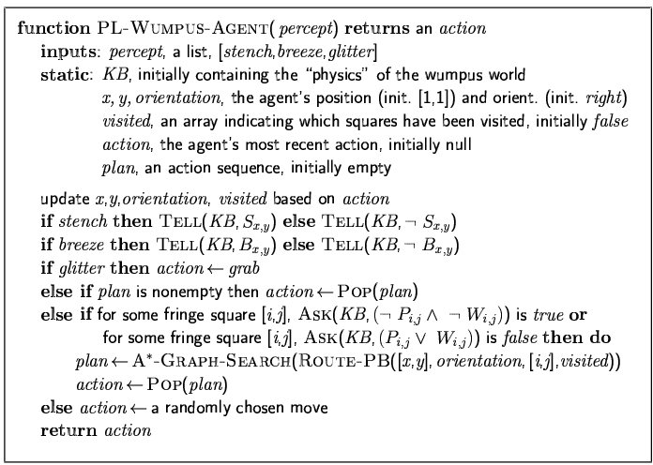

Slide 27
4 | Stench |  | Breeze | Pit
3 | Wumpus Stench | Breeze, Stench , Gold (glitter) | Pit | Breeze
2 | Stench |  | Breeze
1 | START Agent → | Breeze | Pit | Breeze
 | 1 | 2 | 3 | 4
Apakah Benar Wumpus berada di posisi (1,3)?
Bagaimana reasoning oleh manusia?
Bagaimana proses reasoning oleh agent?

Slide 28
Agent berada di posisi (1,1)
Pada awalnya, KB hanya berisi Rule yang berupa pengetahuan tentang environment. Tidak ada fakta sama sekali karena agent belum melakukan percept.
Pada kasus di atas, Agent menerima percept yang berupa [None, None, None, None, None]
Tidak ada stench, breeze, glitter, bump, scream
Selanjutnya, Agent menggunakan aturan inferensi dan pengetahuan tentang environment untuk melakukan proses inferensi.

Slide 29
Pengetahuan ttg environment
R₁ : ¬S_{1,1} ⇒ ¬W_{1,1} ∧ ¬W_{1,2} ∧ ¬W_{2,1}
R₂ : ¬S_{2,1} ⇒ ¬W_{1,1} ∧ ¬W_{2,1} ∧ ¬W_{2,2} ∧ ¬W_{3,1}
R₃ : ¬S_{1,2} ⇒ ¬W_{1,1} ∧ ¬W_{1,2} ∧ ¬W_{2,2} ∧ ¬W_{1,3}
R₄ : S_{1,2} ⇒ W_{1,3} ∨ W_{1,2} ∨ W_{2,2} ∨ W_{1,1}
...
R₃₃ : ¬B_{1,1} ⇒ ¬P_{1,1} ∧ ¬P_{1,2} ∧ ¬P_{2,1}
R₃₄ : B_{2,1} ⇒ P_{1,1} ∨ P_{2,1} ∨ P_{2,2} ∨ P_{3,1}
...

Slide 30
Proses inferensi di (1,1)
Modus Ponens untuk ¬S_{1,1} dan R₁
¬W_{1,1} ∧ ¬W_{1,2} ∧ ¬W_{2,1}
And-Elimination terhadap hasil di atas
¬W1,1 ¬W1,2 ¬W2,1
Modus Ponens untuk ¬B_{1,1} dan R₃₃
¬P1,1 ∧ ¬P1,2 ∧ ¬P2,1
And-Elimination terhadap hasil di atas
¬P1,1 ¬P1,2 ¬P2,1
Inferensi dilakukan sampai dihasilkan kalimat yang paling sederhana atau bahkan atomik.

Slide 31
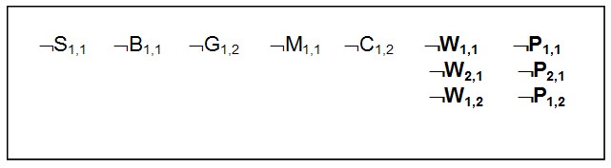
? | ? | ? | ?
? | ? | ? | ?
OK | ? | ? | ?
OK | OK | ? | ?
Hasil Inferensi pada environment rule
¬W_{1,1} ¬W_{2,1} ¬W_{1,2}
¬P_{1,1} ¬P_{2,1} ¬P_{1,2}
Apa langkah selanjutnya??
Ada dua pilihan, yaitu Opsi ke-1 (2,1) atau Opsi ke-2 (1,2) -> cara pemilihan??

Slide 32
Misalkan Agent memilih Opsi ke-1 yaitu berpindah ke posisi (2,1)
Percept [None, Breeze, None, None, None]
Ada breeze, tidak ada stench, glitter, bump dan scream
¬S_{2,1}, B_{2,1}, ¬G_{2,1}, ¬M_{2,1}, dan ¬C_{2,1}

Slide 33
Proses inferensi di (2,1)
Modus Ponens untuk ¬S_{2,1} dan R₂
¬W1,1 ∧ ¬W2,1 ∧ ¬W2,2 ∧ ¬W3,1
And-Elimination terhadap hasil tersebut
¬W1,1 ¬W2,1 ¬W2,2 ¬W3,1
Modus Ponens untuk B_{2,1} dan R₃₄
P1,1 ∨ P2,1 ∨ P2,2 ∨ P3,1
Unit Resolution terhadap hasil tersebut dengan ¬P_{1,1} kemudian ¬P_{2,1}, sehingga didapat
P2,2 ∨ P3,1

Slide 34
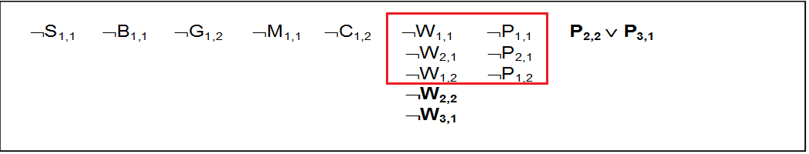
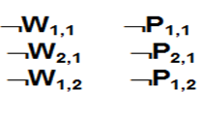
Hasil Inferensi pada environment rule
¬W_{1,1} ¬W_{2,1} ¬W_{2,2} ¬W_{3,1}
P_{2,2} v ¬P_{3,1} Hasil unit-resolution dari fakta yang ada
Jadi proses inferense pada environment rule tidak hanya menggunakan fakta hasil percept, tetapi juga menggunakan fakta yang telah dibangkitkan pada proses sebelumnya
Apa langkah selanjutnya??

Slide 35
Proses inferensi di (2,1)
Apa langkah selanjutnya setelah inferensi di posisi (2,1)??
Agent memutuskan untuk kembali ke 1,1 dan melangkah ke posisi 1,2
? | ? | ? | ?
? | ? | ? | ?
OK | PIT | ? | ?
OK | OK | PIT | ?

Slide 36
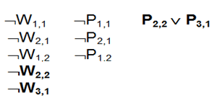
Agent memutuskan untuk kembali ke posisi (1,1) dan melangkah ke posisi (1,2)
Percept [Stench, None, None, None, None]
Ada stench, tidak ada breeze, glitter, bump dan scream.
S_{1,2}, ¬B_{1,2}, ¬G_{1,2}, ¬M_{1,2}, dan ¬C_{1,2}
? | ? | ? | ?
? | ? | ? | ?
OK | PIT | ? | ?
OK | OK | PIT | ?

Slide 37
Proses inferensi di (1,2)
Modus Ponens untuk S_{1,2} dan R₄
W1,3 ∨ W1,2 ∨ W2,2 ∨ W1,1
Unit Resolution terhadap hasil di atas dengan ¬W_{1,1}
W1,3 ∨ W1,2 ∨ W2,2
Unit Resolution terhadap hasil di atas dengan ¬W_{2,2}
W1,3 ∨ W1,2
Unit Resolution terhadap hasil di atas dengan ¬W_{1,2}
W1,3
-> Proses inferensi juga menemukan bahwa pada posisi 2,2 tidak ada pit -> menghilangkan fakta P2,2
Apa langkah selanjutnya??
? | ? | ? | ?
W | ? | ? | ?
OK | OK | ? | ?
OK | OK | PIT | ?

Slide 38
Resume of Proportional Logic
In KBS Logical agents apply inference to a knowledge base to derive new information and make decisions Wumpus world requires the ability to represent partial and negated information, reason by cases, etc. Propositional logic lacks expressive power

Slide 39
Pros and cons of propositional logic
Propositional logic is declarative
Propositional logic allows partial/disjunctive/negated information (unlike most data structures and databases)
Propositional logic is compositional:
- meaning of B_{1,1} ∧ P_{1,2} is derived from meaning of B_{1,1} and of P_{1,2}
Meaning in propositional logic is context-independent
-(unlike natural language, where meaning depends on context)
☹ Propositional logic has very limited expressive power (unlike natural language)
E.g., cannot say "pits cause breezes in adjacent squares“
except by writing one sentence for each square

Slide 40
First-order logic
Whereas propositional logic assumes the world contains facts,
first-order logic (like natural language) assumes the world contains:
Objects: sesuatu dengan identitas individual (people, houses, colors, …)
Properties: sifat yang membedakannya dari object yang lain (red, circle, …)
Relations: hubungan antar object (brother of, bigger than, part of, ...)
Functions: relation yang mempunyai satu nilai (father of, best friend, …)

Slide 41
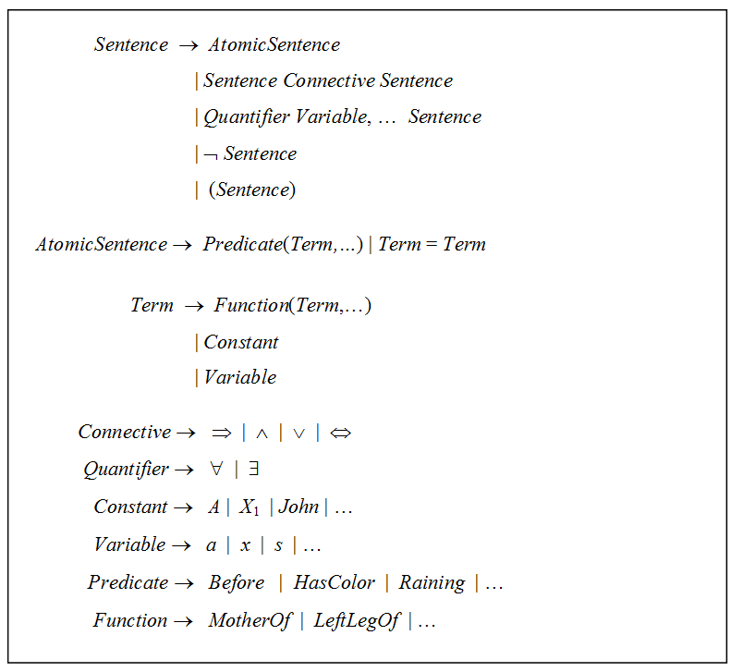
Proportional Logic
First-Order-Logic

Slide 42
Atomic sentences
Atomic sentence dibentuk dari :
Predicate(Term, ...) atau Term = Term
Term = function (term₁,...,term_{n}) or constant or variable
Contoh:
Sepatu(Budi)
Saudara(Andi,Budi)
Memberi(Andi,Budi,KueCoklat)
Saudara(Andi) = Budi, dan sebagainya.

Slide 43
Complex sentences
Complex Sentence dibangun dari atomic sentence yang dibangun menggunakan connective
¬S, S₁ ∧ S₂, S₁ ∨ S₂, S₁ ⇒ S₂, S₁ ⇔ S₂,
Contoh:
Saudara(Andi,Budi) ⇒ Memberi(Andi,Budi,Kue)

Slide 44
Truth in first-order logic
Sentences are true with respect to a model and an interpretation
Model contains objects (domain elements) and relations among them Interpretation specifies referents for
constant symbols → objects
predicate symbols → relations
function symbols → functional relations
An atomic sentence predicate(term₁,...,term_{n}) is true
iff the objects referred to by term₁,...,term_{n}
are in the relation referred to by predicate

Slide 45
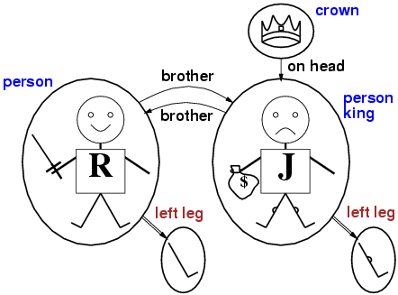
Models for FOL: Example

Slide 46
Universal quantifiers (∀)
Menyatakan sesuatu yang bersifat umum
∀<variables> <sentence>
∀x P is true in a model m iff P is true with x being each possible object in the model
Simbol ∀ (huruf A terbalik) dibaca ’For All’
∀x AnakKecil(x) ⇒ Suka(x,Permen)
Kalimat tersebut benar jika dan hanya jika semua kalimat di bawah ini benar
AnakKecil(Andi) ⇒ Suka(Andi,Permen) ∧
AnakKecil(Anto) ⇒ Suka(Anto,Permen) ∧
AnakKecil(Budi) ⇒ Suka(Budi,Permen) ∧
...

Slide 47
A common mistake to avoid
Typically, ⇒ is the main connective with ∀ Common mistake: using ∧ as the main connective with ∀:
∀x At(x,NUS) ∧ Smart(x)
means “Everyone is at NUS and everyone is smart”

Slide 48
Existential quantifiers (∃)
Menyatakan sesuatu yang berlaku sebagian.
∃<variables> <sentence>
∃x P is true in a model m iff P is true with x being some possible object in the model
Simbol ∃ (huruf E menghadap ke kiri) dibaca ’There Exist’ (ada satu atau beberapa).
∃x AnakKecil(x) ∧ Suka(x,Permen).
Kalimat ini adalah benar jika dan hanya jika ada kalimat di bawah ini yang bernilai benar.
AnakKecil(Andi) ∧ Suka(Andi,Permen) v
AnakKecil(Anto) ∧ Suka(Anto,Permen) v
AnakKecil(Budi) ∧ Suka(Budi,Permen) v
...

Slide 49
Another common mistake to avoid
Typically, ∧ is the main connective with ∃
Common mistake: using ⇒ as the main connective with ∃:
∃x At(x,NUS) ⇒ Smart(x) is true if there is anyone who is not at NUS!

Slide 50
Properties of quantifiers
∀x ∀y is the same as ∀y ∀x ∃x ∃y is the same as ∃y ∃x ∃x ∀y is not the same as ∀y ∃x ∃x ∀y Loves(x,y)
“There is a person who loves everyone in the world”
∀y ∃x Loves(x,y)
“Everyone in the world is loved by at least one person”
Quantifier duality: each can be expressed using the other ∀x Likes(x,IceCream) ¬∃x ¬Likes(x,IceCream) ∃x Likes(x,Broccoli) ¬∀x ¬Likes(x,Broccoli)

Slide 51
Equality
term₁ = term₂ is true under a given interpretation if and only if term₁ and term₂ refer to the same object E.g., definition of Sibling in terms of Parent: ∀x,y Sibling(x,y) ⇔ [¬(x = y) ∧ ∃m,f ¬ (m = f) ∧ Parent(m,x) ∧ Parent(f,x) ∧ Parent(m,y) ∧ Parent(f,y)]

Slide 52
Using FOL
The kinship domain:
Brothers are siblings
∀x,y Brother(x,y) ⇔ Sibling(x,y)
One's mother is one's female parent
∀m,c Mother(c) = m ⇔ (Female(m) ∧ Parent(m,c))
“Sibling” is symmetric
∀x,y Sibling(x,y) ⇔ Sibling(y,x)

Slide 53
Using FOL
The set domain:
∀s Set(s) ⇔ (s = {} ) ∨ (∃x,s₂ Set(s₂) ∧ s = {x|s₂}) ¬∃x,s {x|s} = {} ∀x,s x ∈ s ⇔ s = {x|s} ∀x,s x ∈ s ⇔ [ ∃y,s₂} (s = {y|s₂} ∧ (x = y ∨ x ∈ s₂))] ∀s₁,s₂ s₁ ⊆ s₂ ⇔ (∀x x ∈ s₁ ⇒ x ∈ s₂)
∀s₁,s₂ (s₁ = s₂) ⇔ (s₁ ⊆ s₂ ∧ s₂ ⊆ s₁) ∀x,s₁,s₂ x ∈ (s₁ ∩ s₂) ⇔ (x ∈ s₁ ∧ x ∈ s₂) ∀x,s₁,s₂ x ∈ (s₁ ∪ s₂) ⇔ (x ∈ s₁ ∨ x ∈ s₂)

Slide 54
Inferensi pada First-Order Logic
FOL menggunakan 7 aturan propositional logic
Ditambah tiga aturan tambahan yang lebih kompleks (berhubungan dengan quantifier), yaitu:
Universal Elimination
Existential Elimination
Existential Introduction

Slide 55
Aturan Inferensi Propositional logic

Slide 56
Masalah: Hukum Pernikahan
Hukum pernikahan menyatakan bahwa suatu pernikahan adalah tidak sah jika kedua mempelai memiliki hubungan keponakan.
Wati menikah dengan Andi.
Dimana Wati adalah anak kandung Budi, sedangkan Andi adalah saudara kembar Budi.
Dengan FOL, buktikan bahwa pernikahan Andi dan Wati adalah tidak sah.

Slide 57
Langkah pertama
∀x,y Keponakan(x,y) ∧ Menikah(x,y) ⇒ ¬Sah(Menikah(x,y)) (3.1)
Menikah(Wati,Andi) (3.2)
AnakKandung(Wati,Budi) (3.3)
SaudaraKembar(Budi,Andi) (3.4)
∀x,y SaudaraKembar(x,y) ⇒ SaudaraKandung(x,y) (3.5)
∀x,y,z AnakKandung(x,y) ∧ SaudaraKandung(y,z) ⇒ Keponakan(x,z) (3.6)

Slide 58
Langkah ke dua
Dari (3.5) dan Universal Elimination:
SaudaraKembar(Budi,Andi) ⇒ SaudaraKandung(Budi,Andi) (3.7)
Dari (3.4), (3.7), dan Modus Ponens:
SaudaraKandung(Budi,Andi) (3.8)
Dari (3.6) dan Universal Elimination:
AnakKandung(Wati,Budi) ∧ SaudaraKandung(Budi,Andi) ⇒ Keponakan(Wati,Andi) (3.9)
Dari (3.3), (3.8), dan And-Intoduction:
AnakKandung(Wati,Budi) ∧ SaudaraKandung(Budi,Andi) (3.10)

Slide 59
Langkah ke dua
Dari (3.9), (3.10), dan Modus Ponens:
Keponakan(Wati,Andi) (3.11)
Dari (3.1) dan Universal Elimination:
Keponakan(Wati,Andi) ∧ Menikah(Wati,Andi) ⇒ ¬Sah(Menikah(Wati,Andi)) (3.12)
Dari (3.11), (3.2) dan And-Intoduction:
Keponakan(Wati,Andi) ∧ Menikah(Wati,Andi) (3.13)
Dari (3.12), (3.13), dan Modus Ponens:
¬Sah(Menikah(Wati,Andi)) (3.14)

Slide 60
Dunia Wumpus
Representasi FOL jauh lebih sederhana dibandingkan Proporsitional Logic.
∀s,b,u,c,t Percept([s,b,Glitter,u,c],t) ⇒ Action(Grab,t)
∀b,g,u,c,t Percept([Stench,b,g,u,c],t) ⇒ Stench(t)
∀s,g,u,c,t Percept([s,Breeze,g,u,c],t) ⇒ Breeze(t)
∀s,b,u,c,t Percept([s,b,Glitter,u,c],t) ⇒ AtGold(t)
∀t AtGold(t) ⇒ Action(Grab,t)

Slide 61
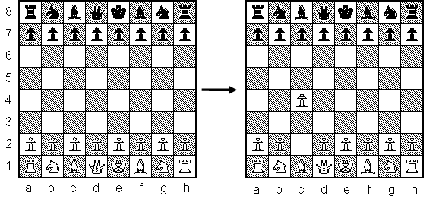
Permainan Catur

Slide 62
Awalnya, langkah untuk Putih
1. a2(PP) ∧ Kosong(a3) ⇒ Gerakkan(PP,a2,a3)
2. a2(PP) ∧ Kosong(a3) ∧ Kosong(a4) ⇒ Gerakkan(PP,a2,a4)
…
6. c2(PP) ∧ Kosong(c3) ∧ Kosong(c4) ⇒ Gerakkan(PP,c2,c4)
…
19. g1(KP) ∧ Kosong(f3) ⇒ Gerakkan(KP,g1,f3)
20. g1(KP) ∧ Kosong(h3) ⇒ Gerakkan(KP,g1,h3)

Slide 63
Logical Programming
Bahasa pemrograman logis yang paling populer adalah PROLOG (PROgramming in Logic).
Di dalam PROLOG, suatu program dituliskan sebagai kumpulan kalimat dalam Horn clause.
Pekerjaan kita hanyalah membangun knowledge base yang sesuai dan lengkap untuk suatu masalah.
Proses reasoning sampai dihasilkan suatu kesimpulan ditangani oleh PROLOG.
Tetapi, membangun knowledge base yang benar dan lengkap bukanlah hal yang mudah.

Slide 64
FOL dan PROLOG
FOL
Menikah(Wati,Andi)
∀x,y SaudaraKembar(x,y) ⇒ SaudaraKandung(x,y)
∀x,y,z AnakKandung(x,y) ∧ SaudaraKandung(y,z) ⇒ Keponakan(x,z)
PROLOG
Menikah(wati,andi).
SaudaraKandung(X,Y) :- SaudaraKembar(X,Y).
Keponakan(X,Z) :- AnakKandung(X,Y), SaudaraKandung(Y,Z).

